Slide 1
ПРЕДМЕТНАЯ ДЕКАДА
ШКОЛЬНОГО МЕТОДИЧЕСКОГО ОБЪЕДИНЕНИЯ
УЧИТЕЛЕЙ НАЧАЛЬНЫХ КЛАССОВ
с 12.02.2018г. по 22.02.2018г.
2 классы

Slide 2
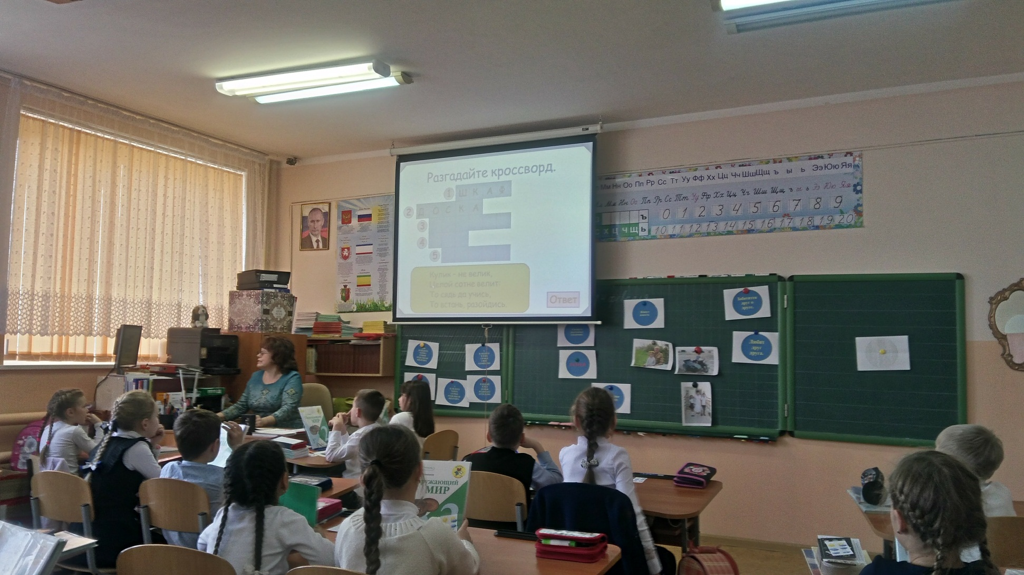
Окружающий мир. 2-А класс, учитель-Дороненкова Анна Анатольевна Тема: «В школе. Правила вежливости».

Slide 3
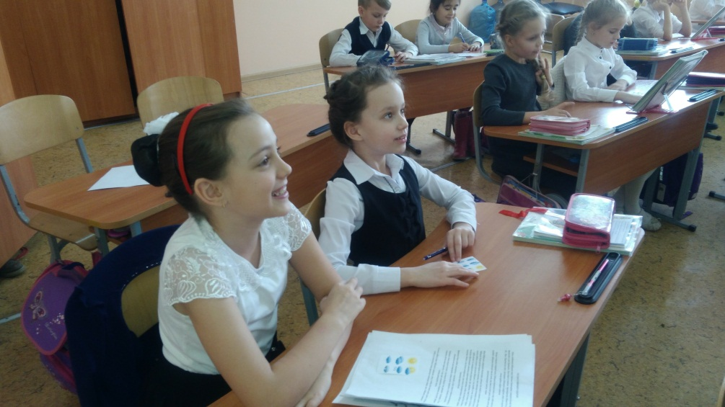
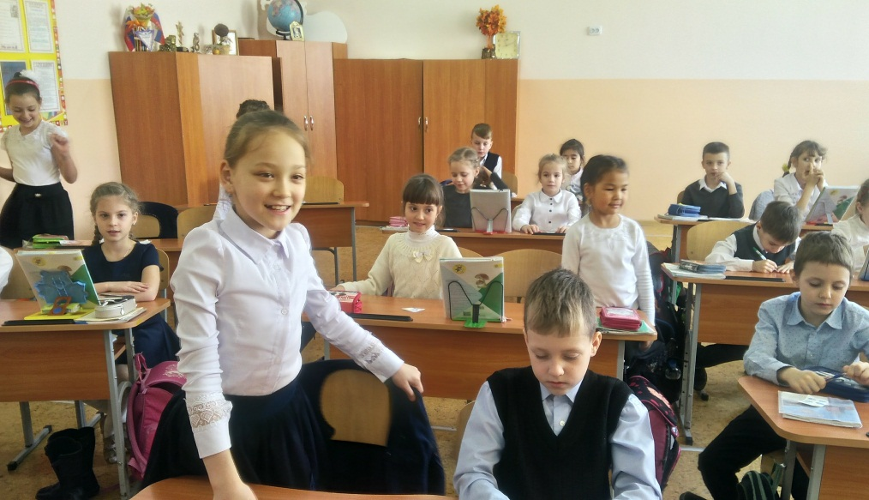
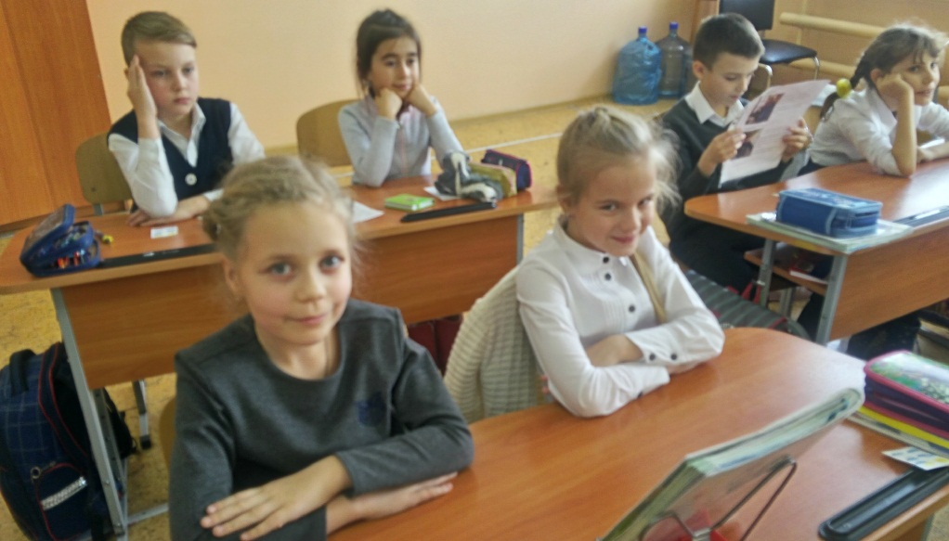
«А УЧИТЬСЯ-ЗДОРОВО!»

Slide 4
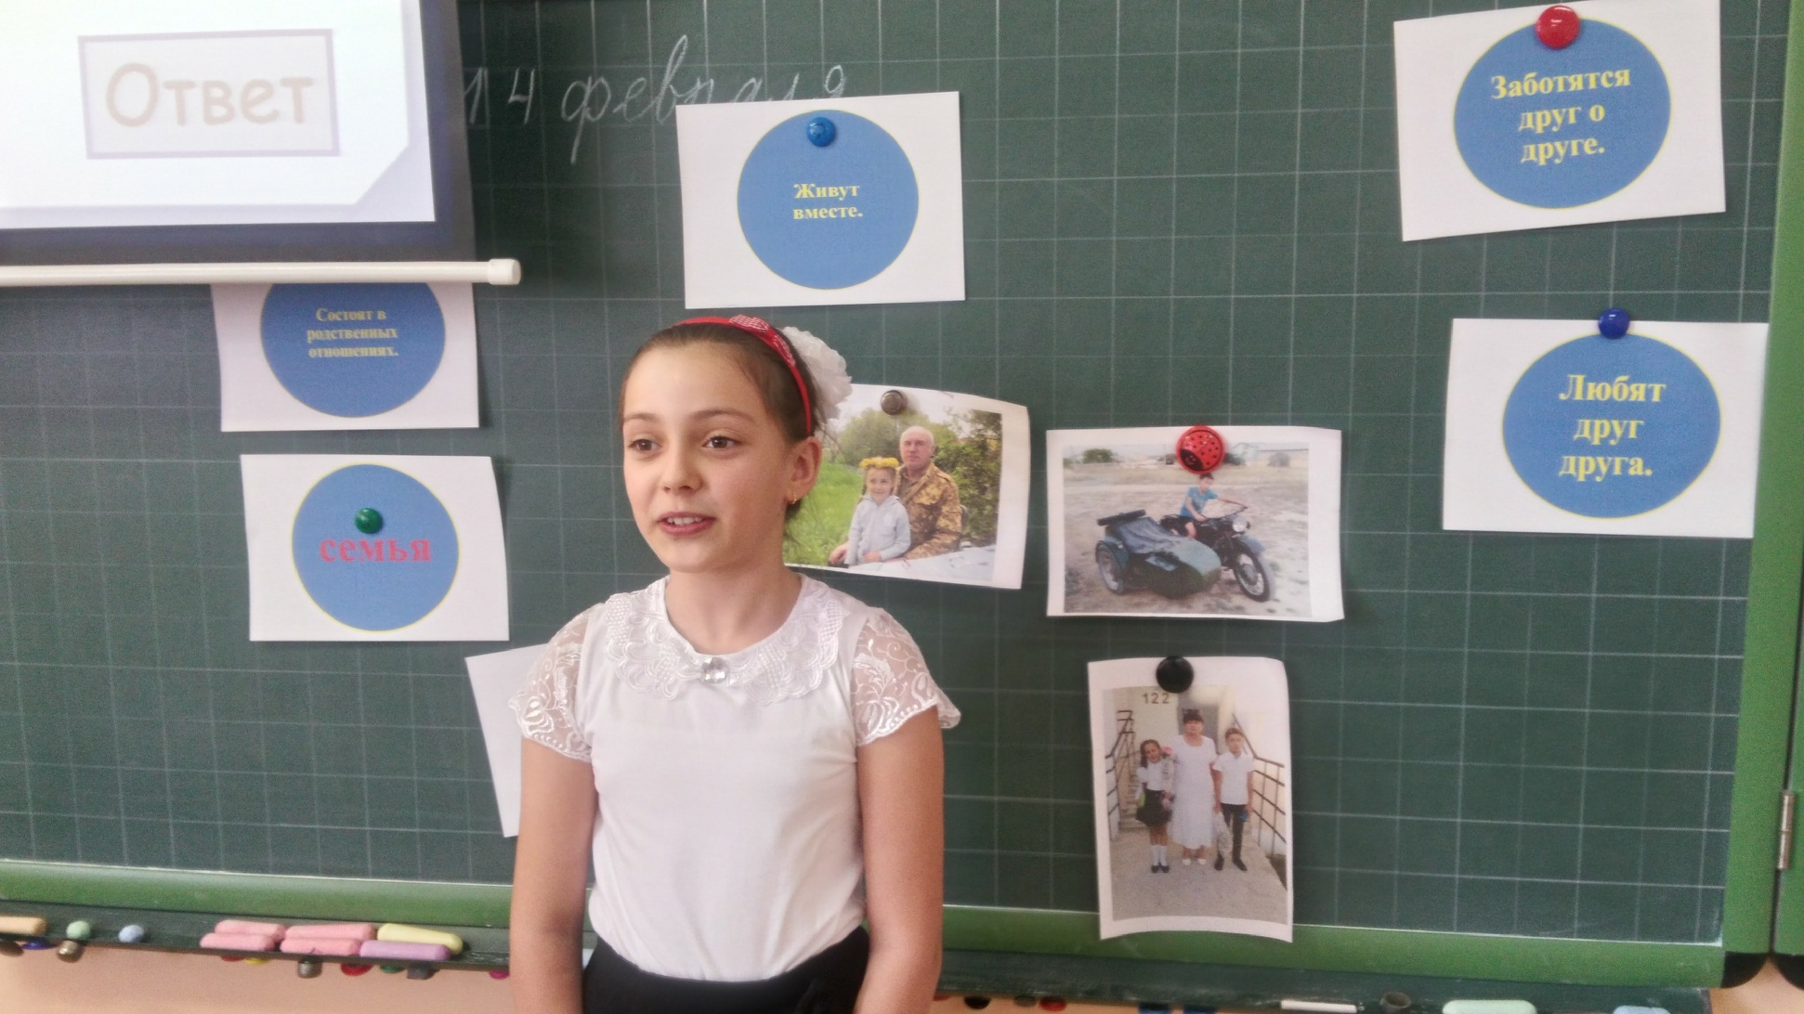
«О МОЕЙ СЕМЬЕ ХОЧУ, ЧТОБЫ ЗНАЛИ ВСЕ»

Slide 5
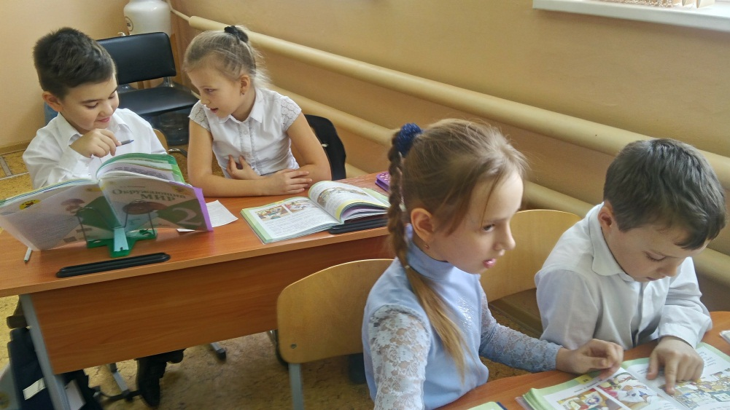
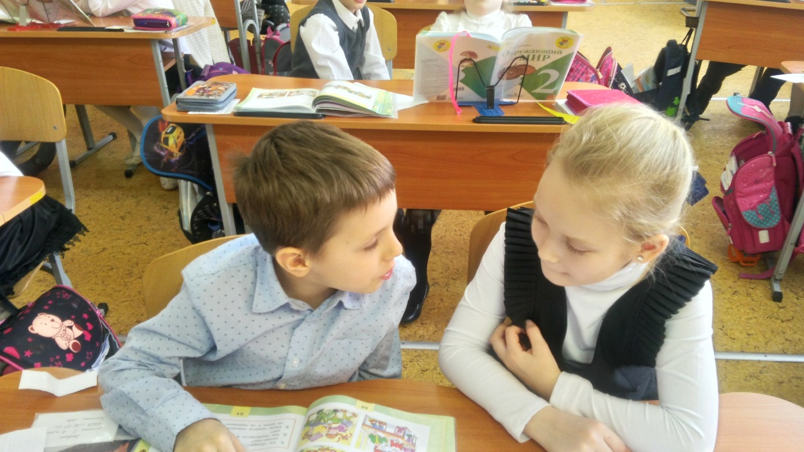
РАБОТА В ПАРЕ

Slide 6
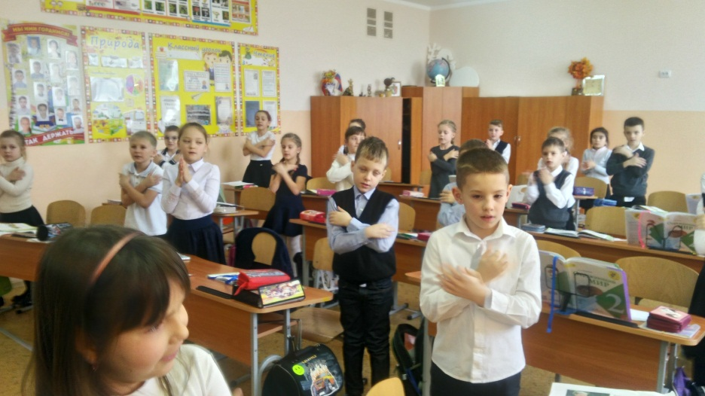
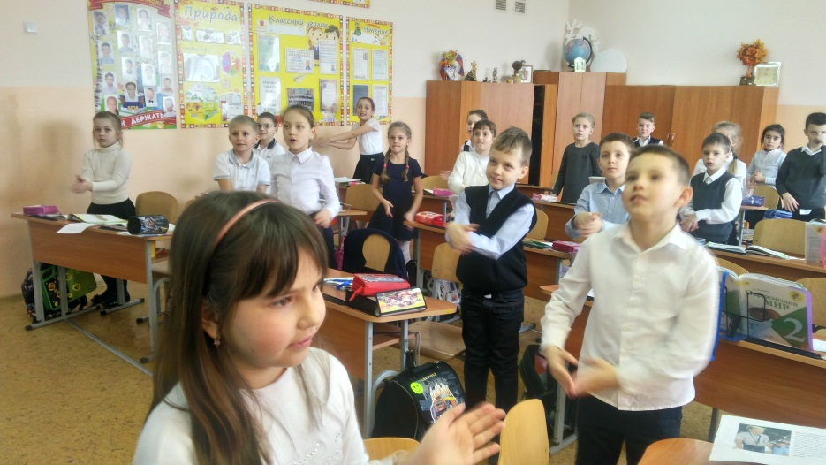
«ПОТРУДИЛИСЬ, ОТДОХНЁМ!»

Slide 7
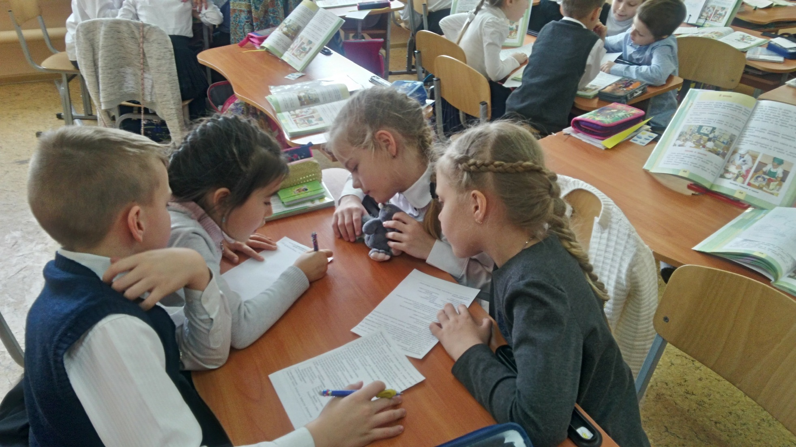
РАБОТА В ГРУППЕ

Slide 8
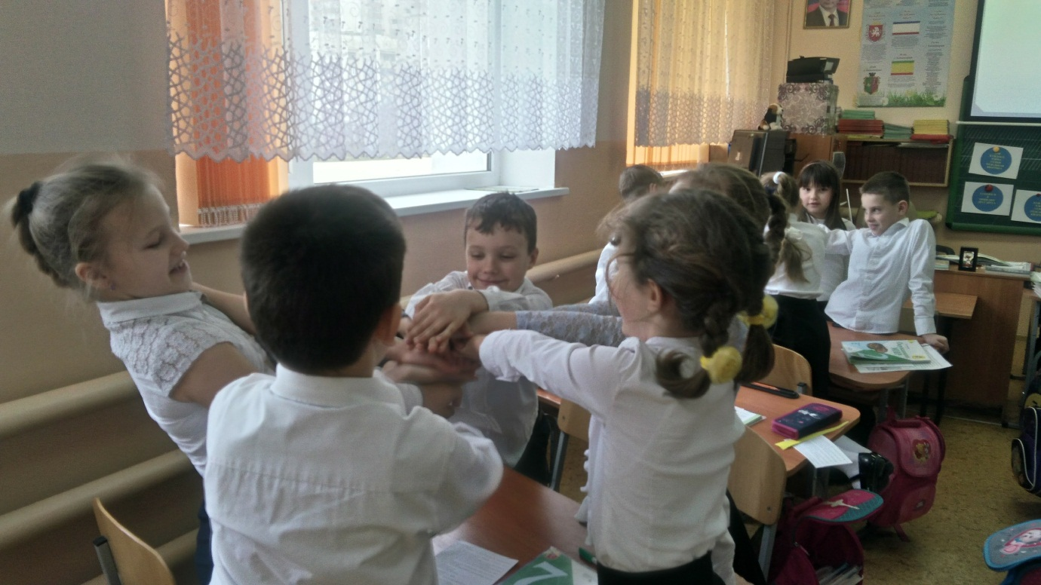

Slide 9
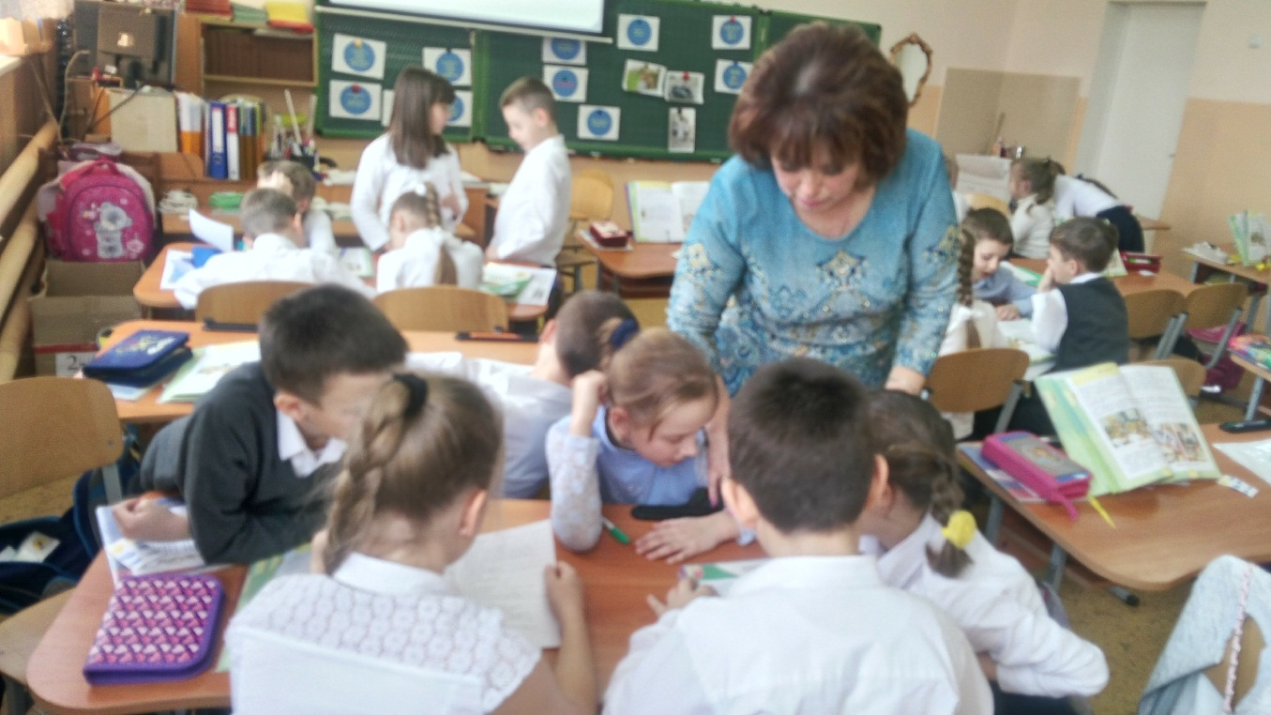

Slide 10
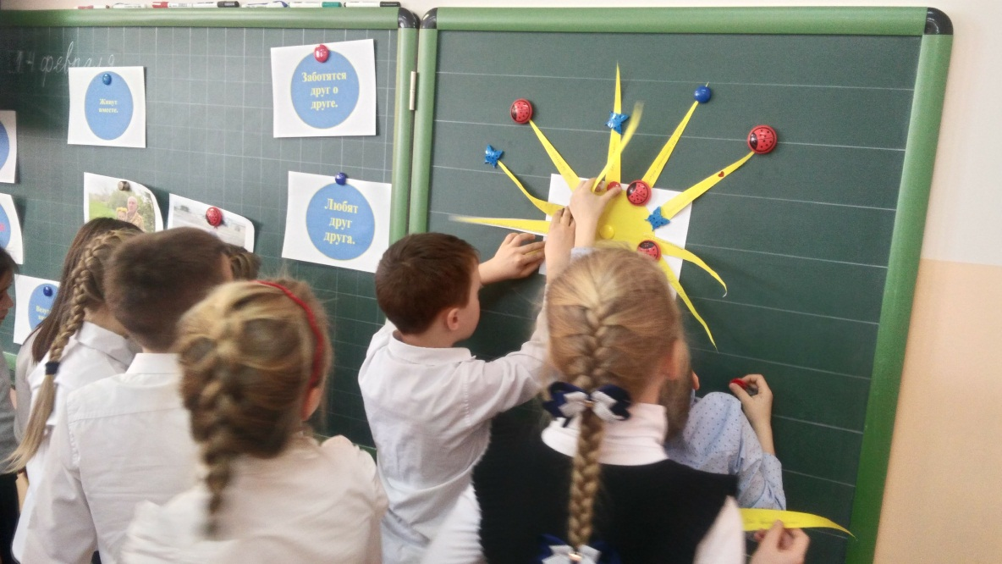
«ПОДВЕДЁМ ИТОГИ»

Slide 11
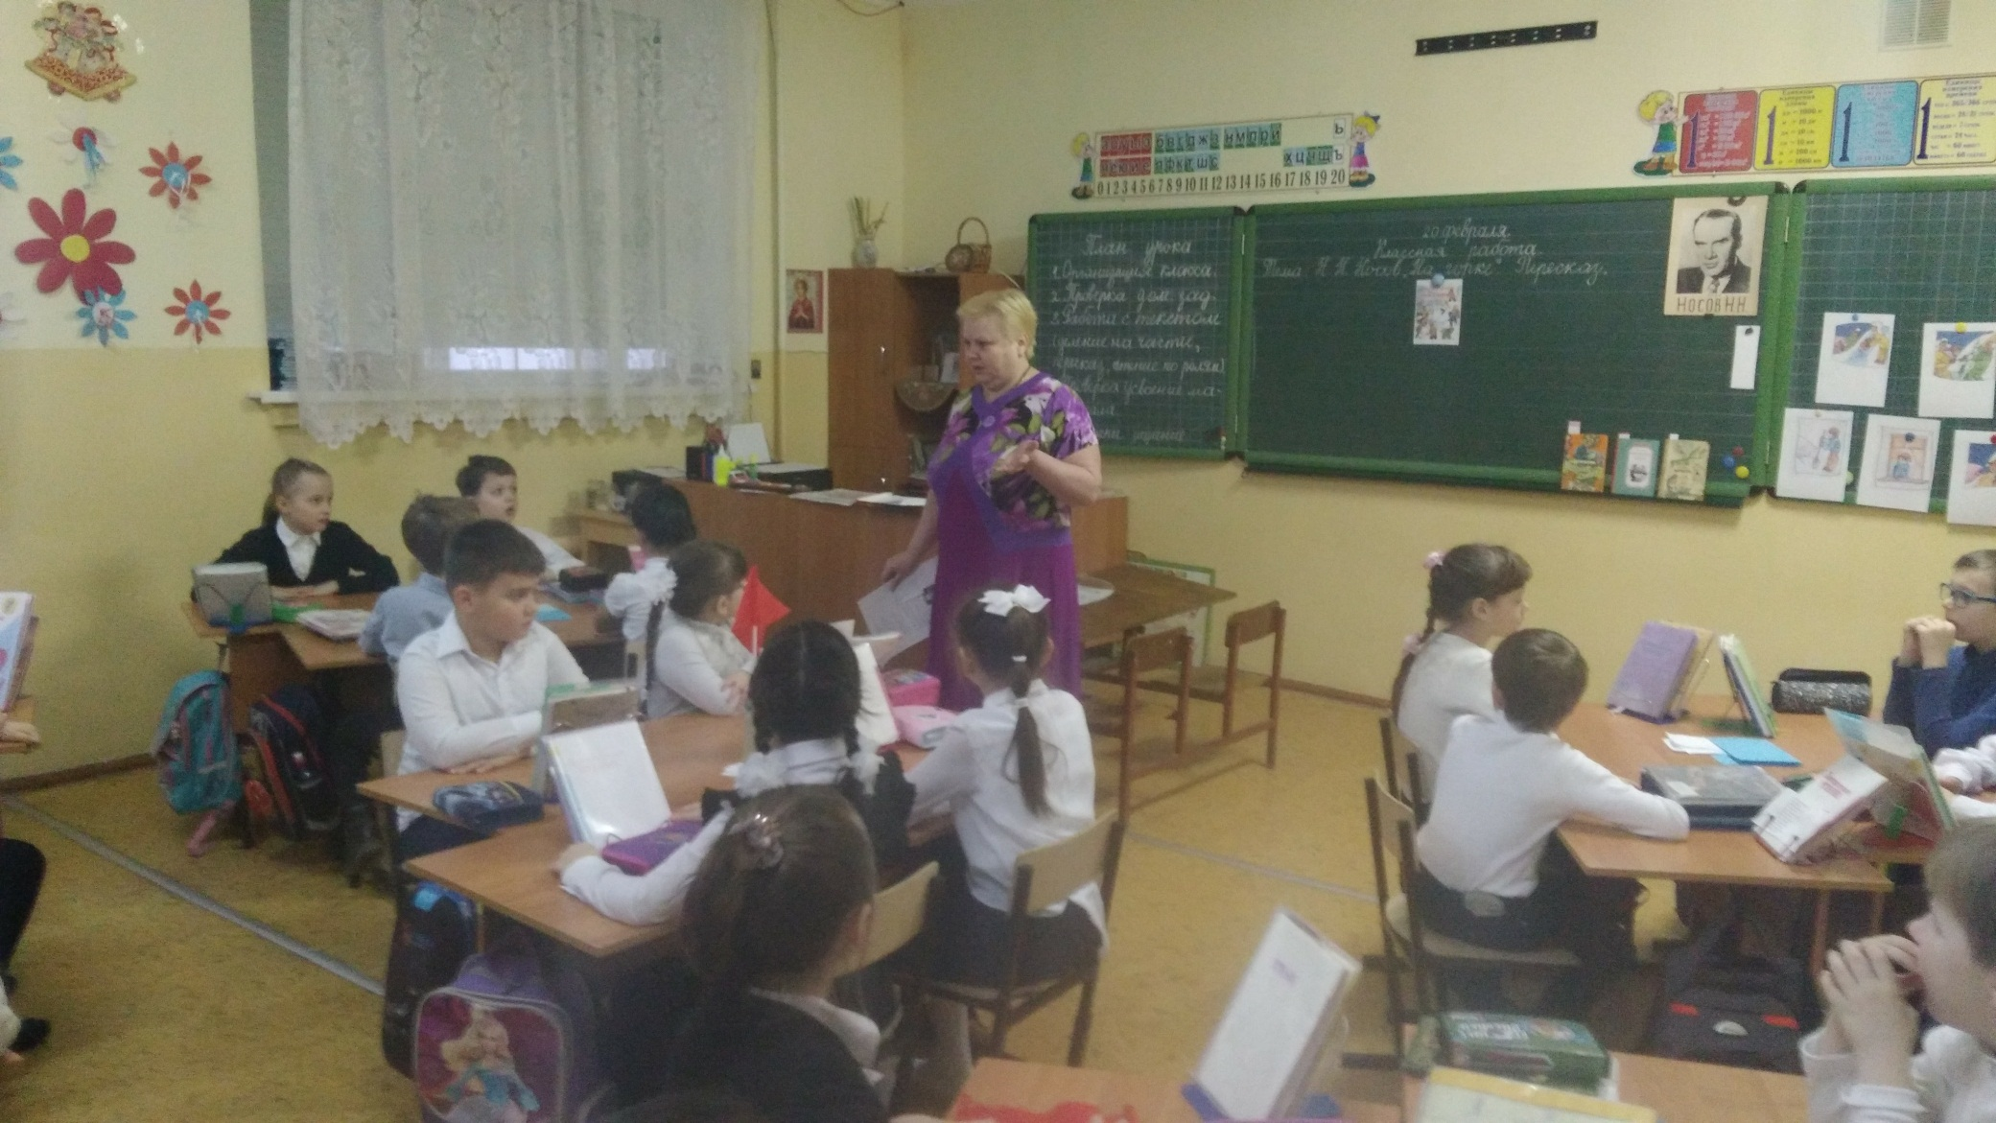
Литературное чтение. 2-Б класс., учитель-Чирко Людмила Викторовна Тема: Н. Носов «На горке».

Slide 12
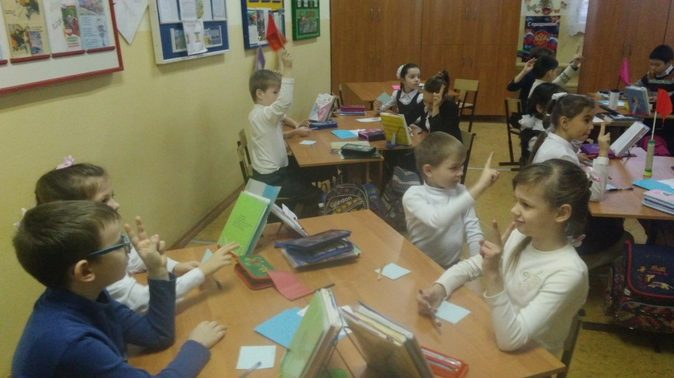
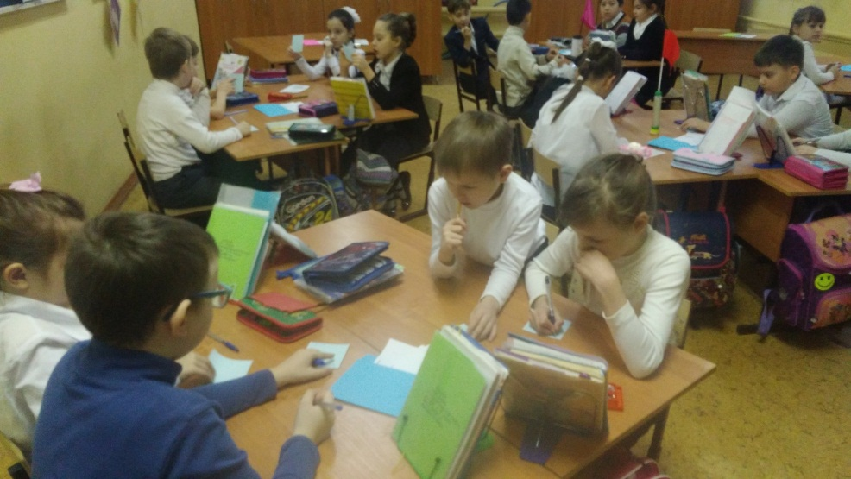
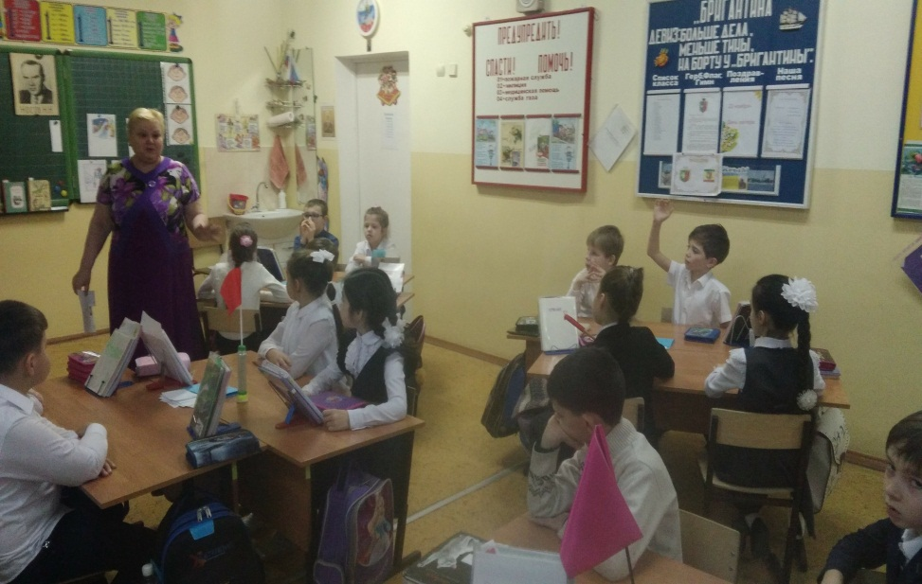
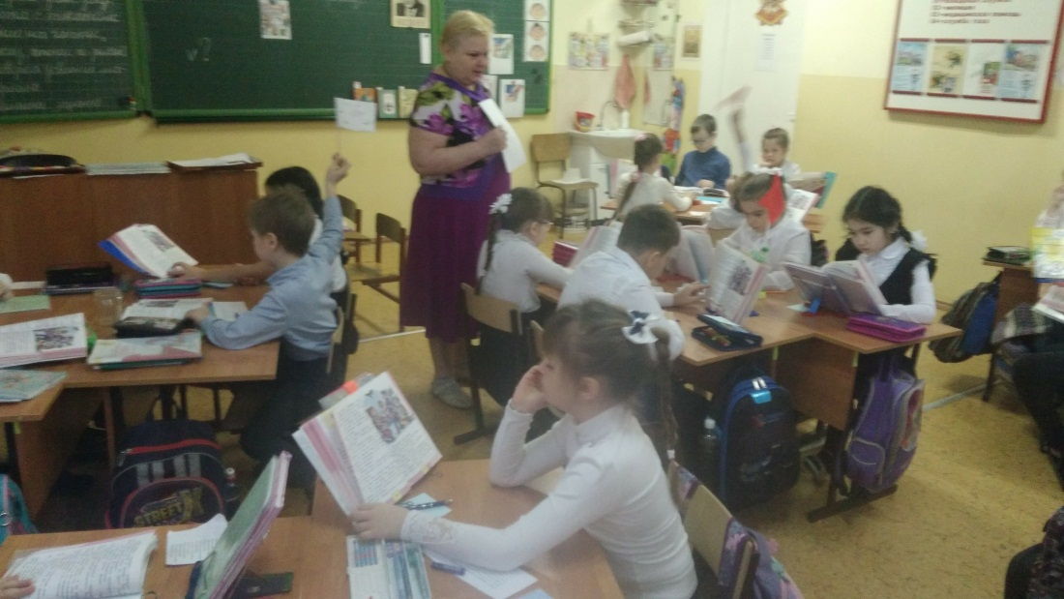

Slide 13
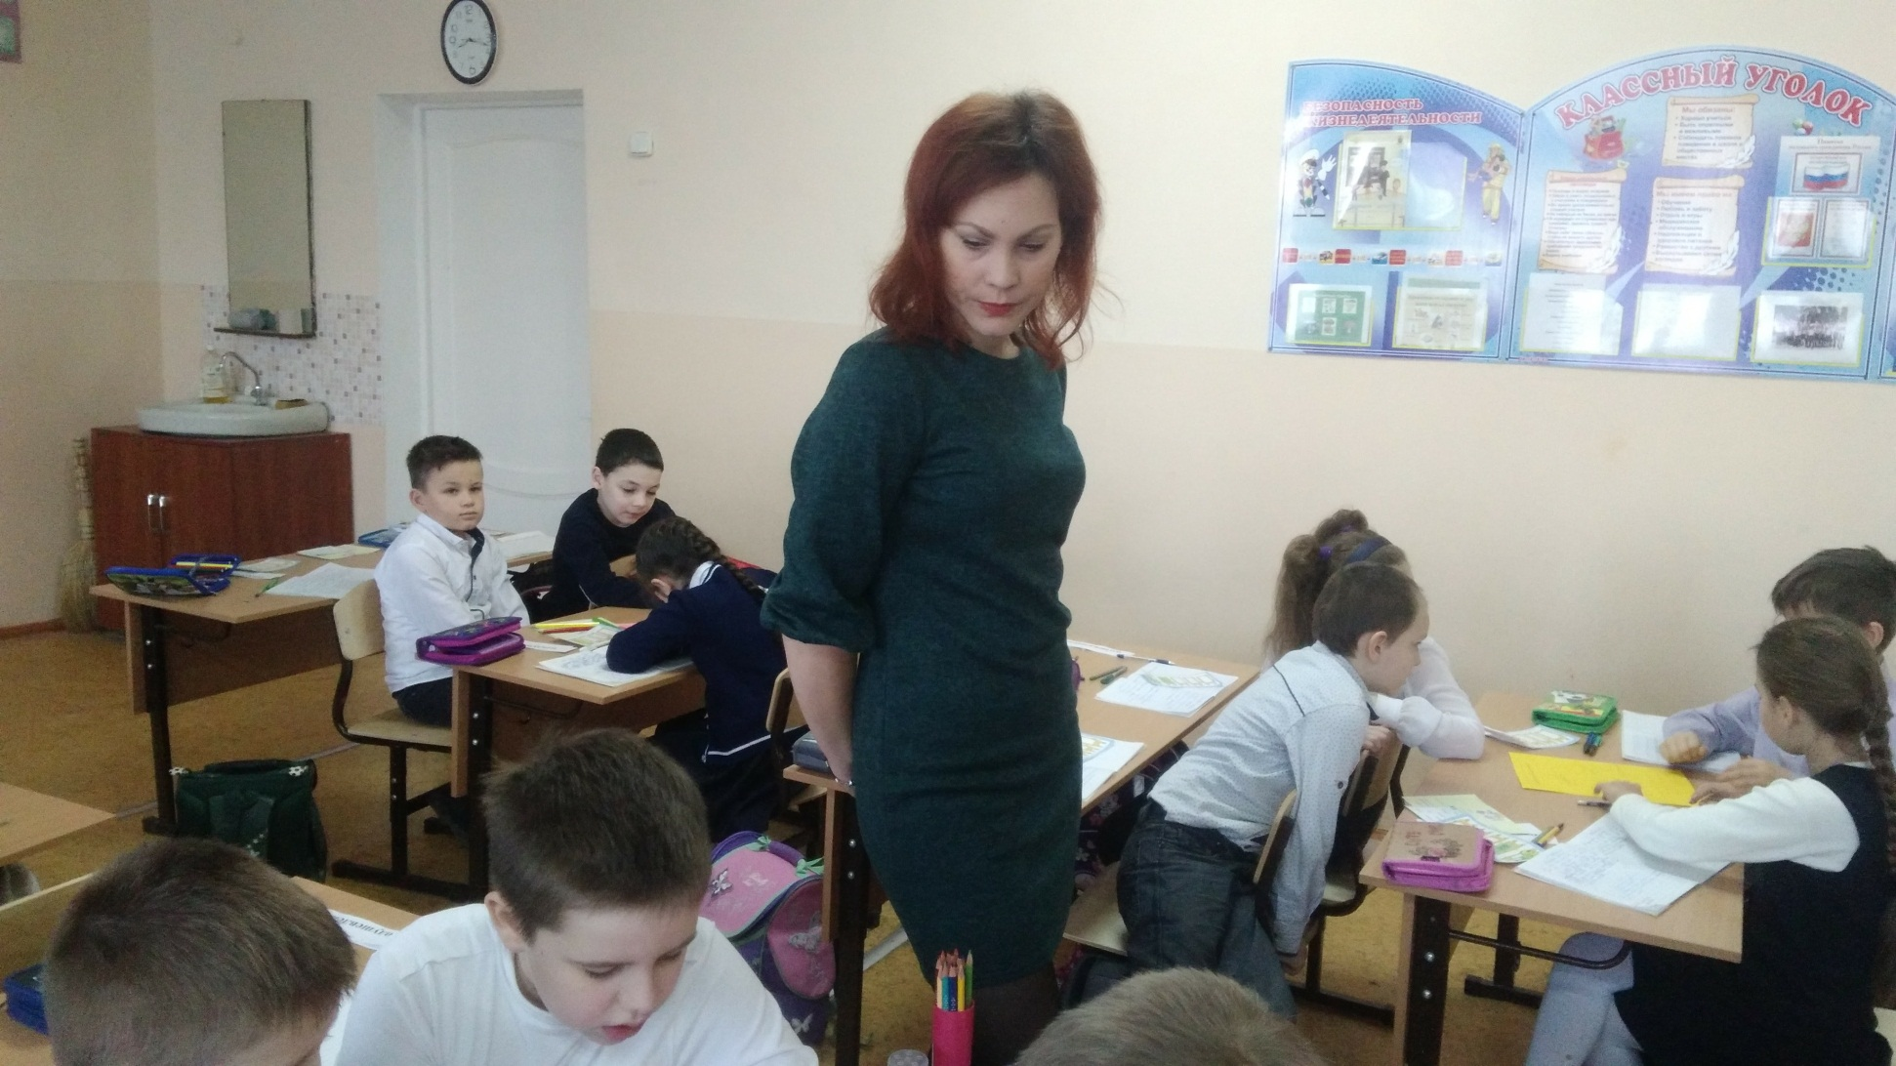
Русский язык. 2-В класс, учитель-Повитницкая Мария Леонидовна Тема. «Систематизация и закрепление изученного об имени существительном. Морфологический разбор слов».

Slide 14
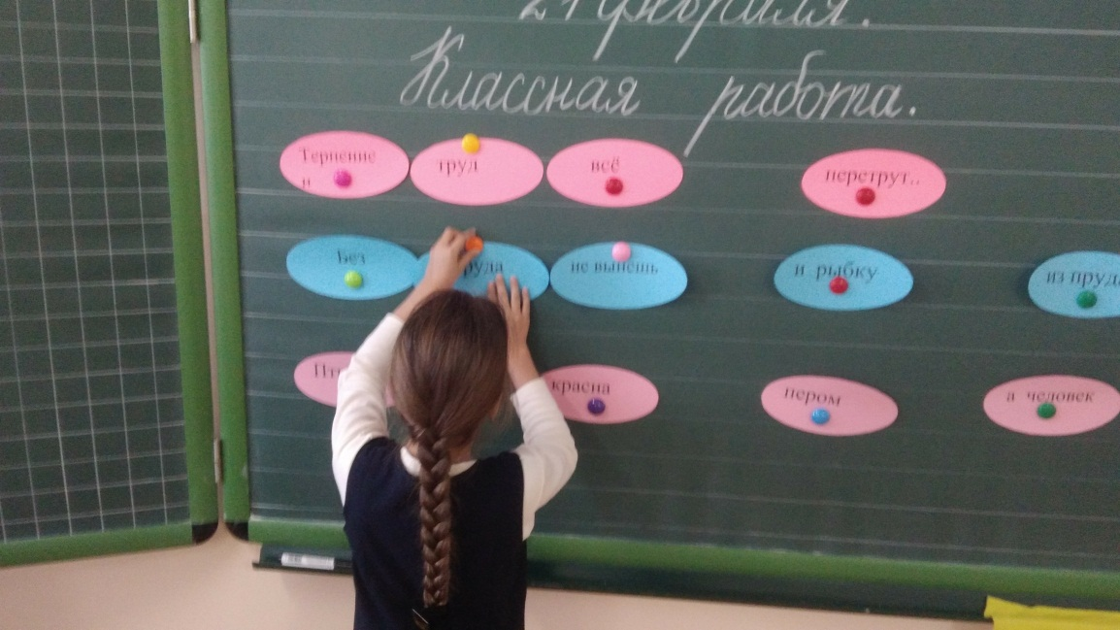
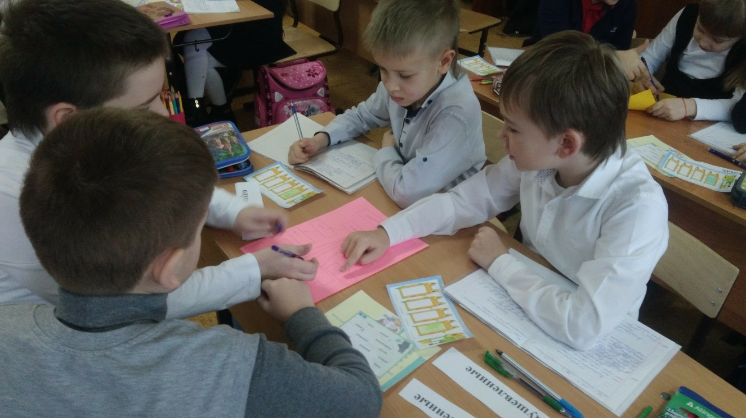
«Хочу всё знать!»

Slide 15
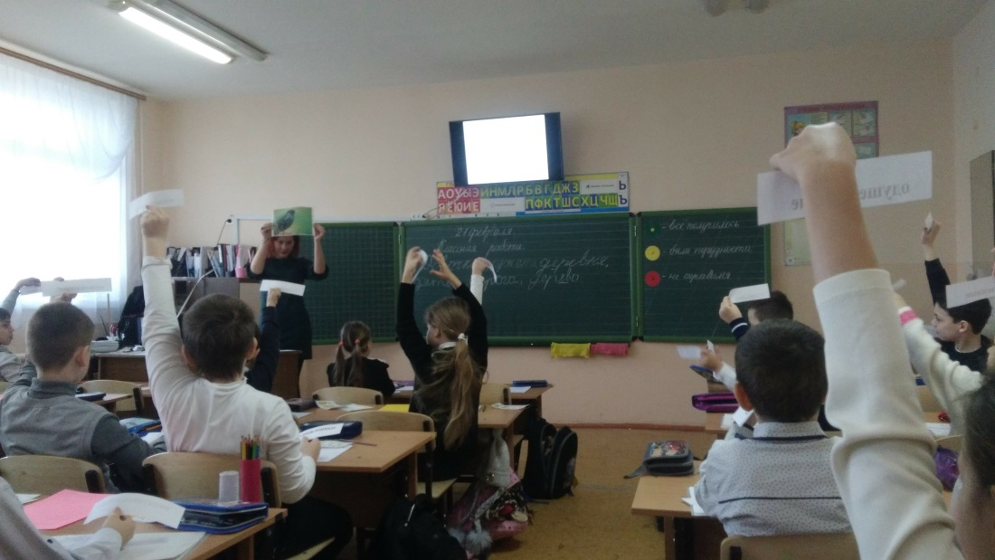
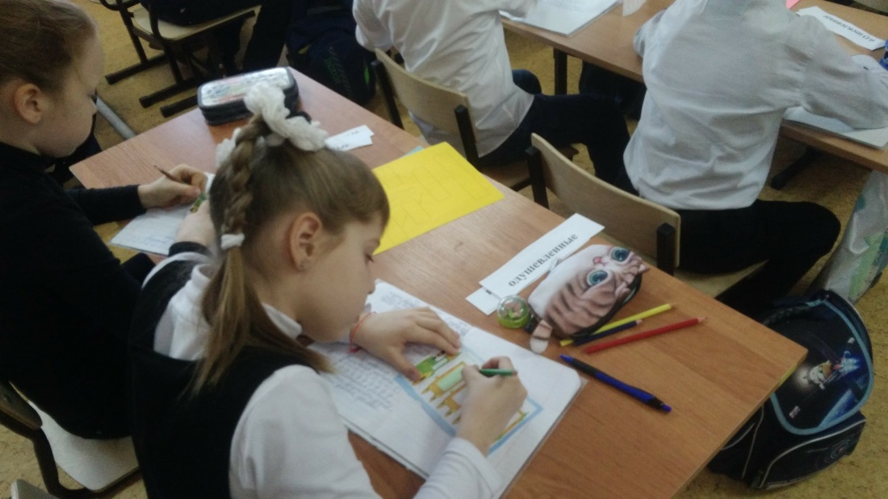
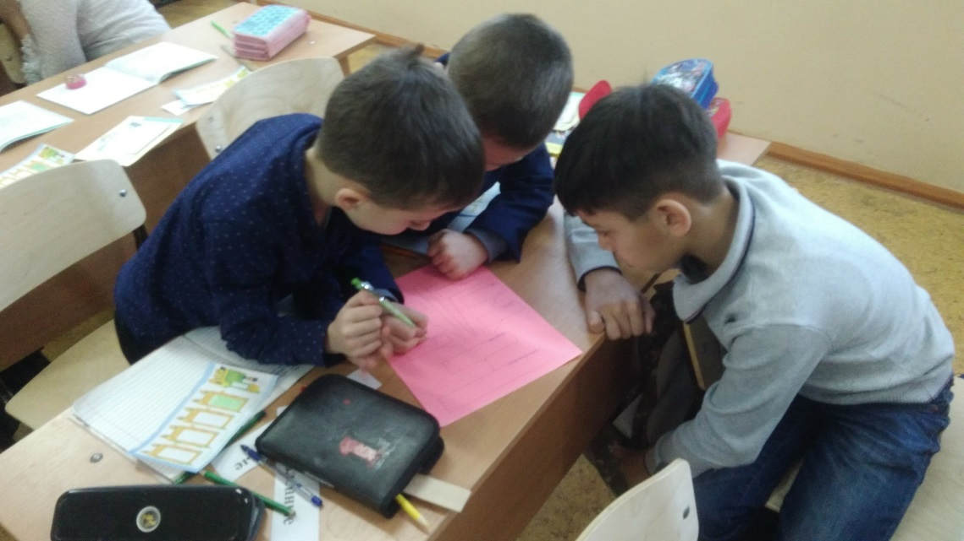
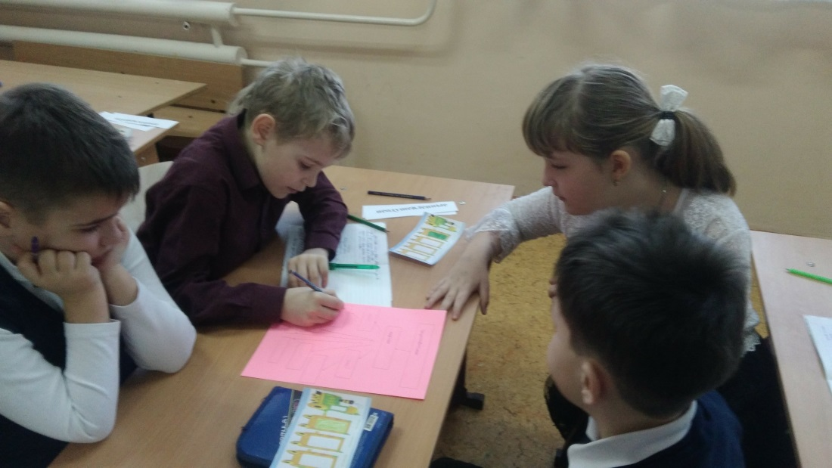
«Вместе-просто!»

Slide 16
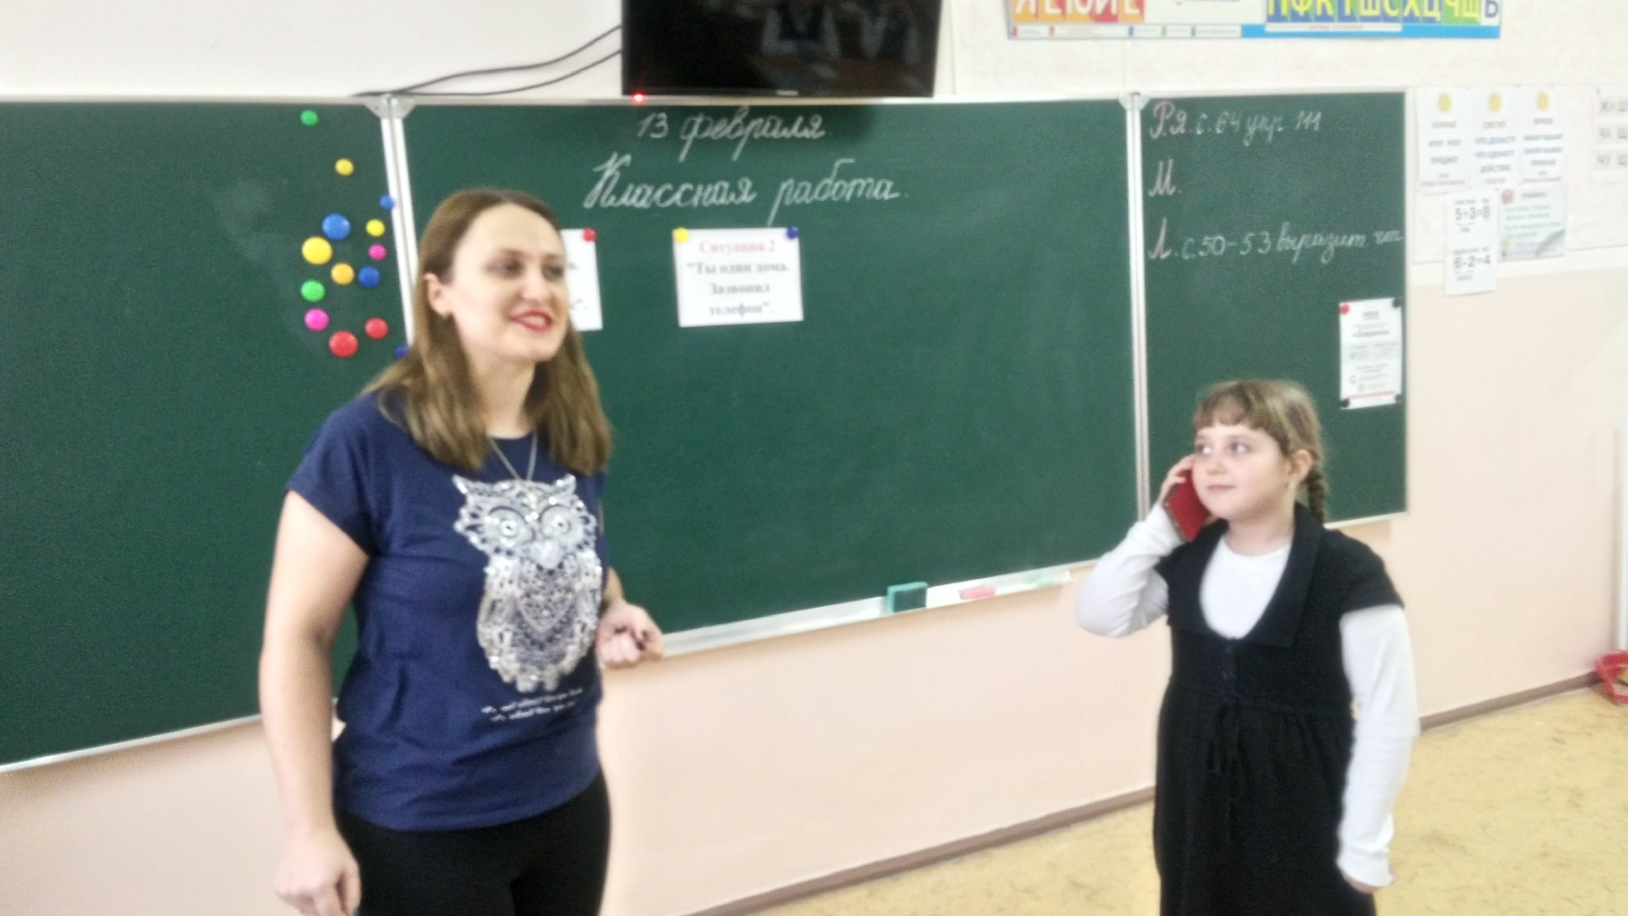
Окружающий мир. 2-Г класс, учитель-Ладыгина Елена Юрьевна. Тема: «Опасные незнакомцы».

Slide 17
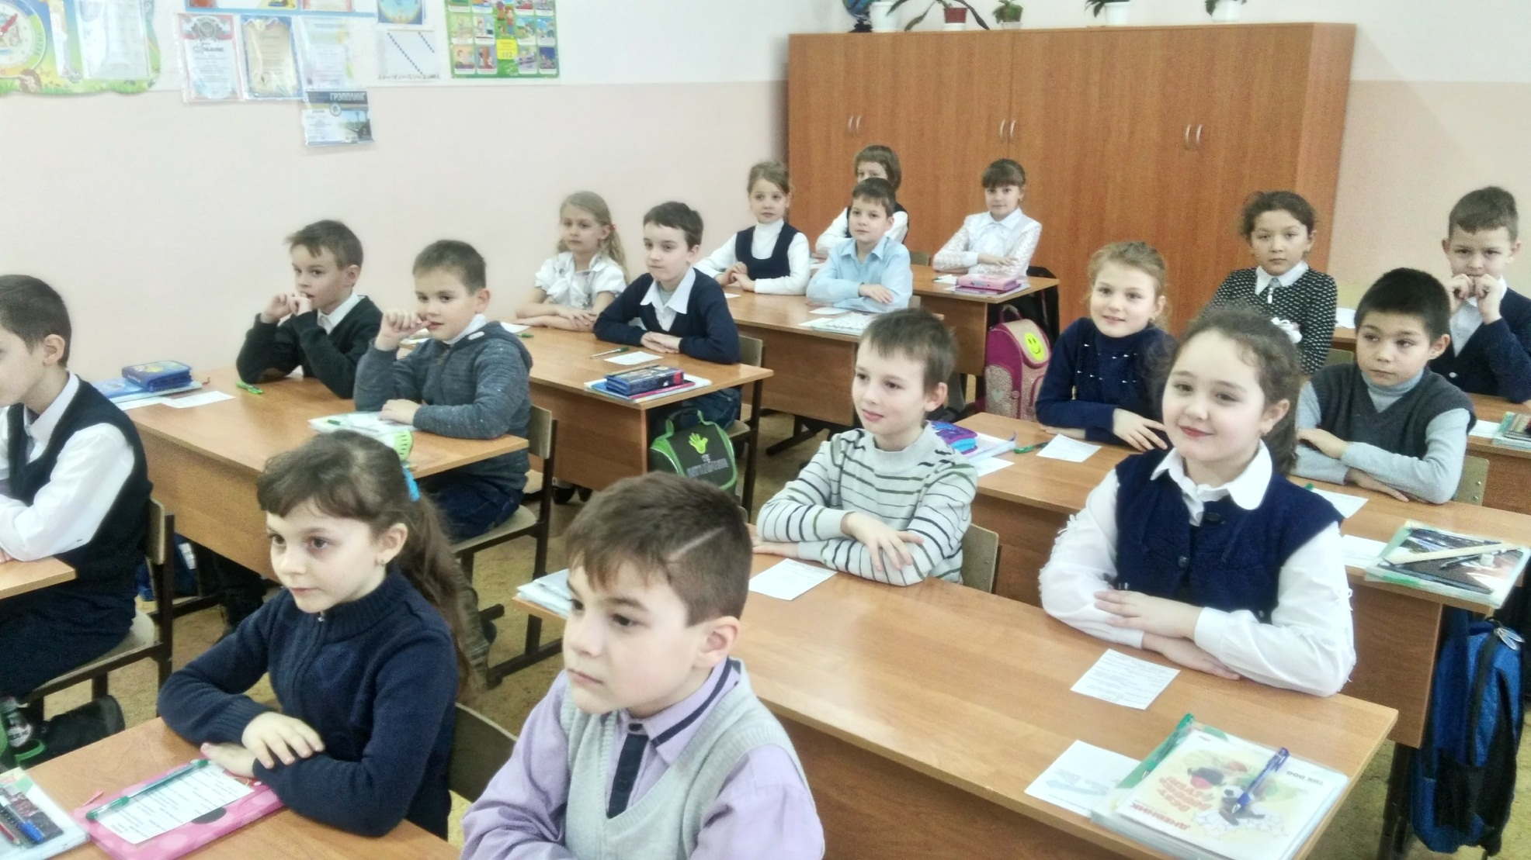
«СЛУШАЕМ, ЗАПОМИНАЕМ!»

Slide 18
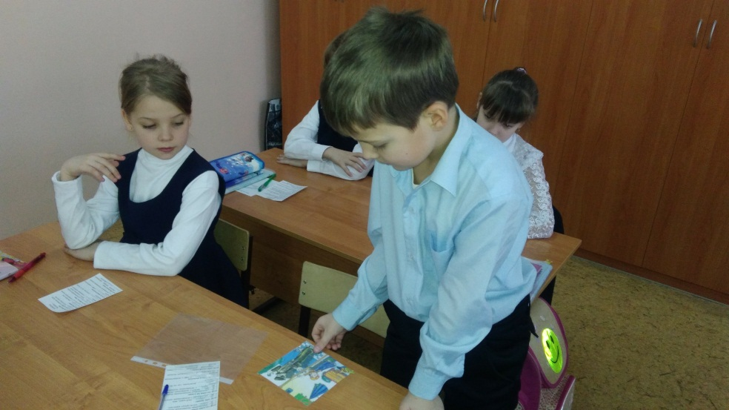
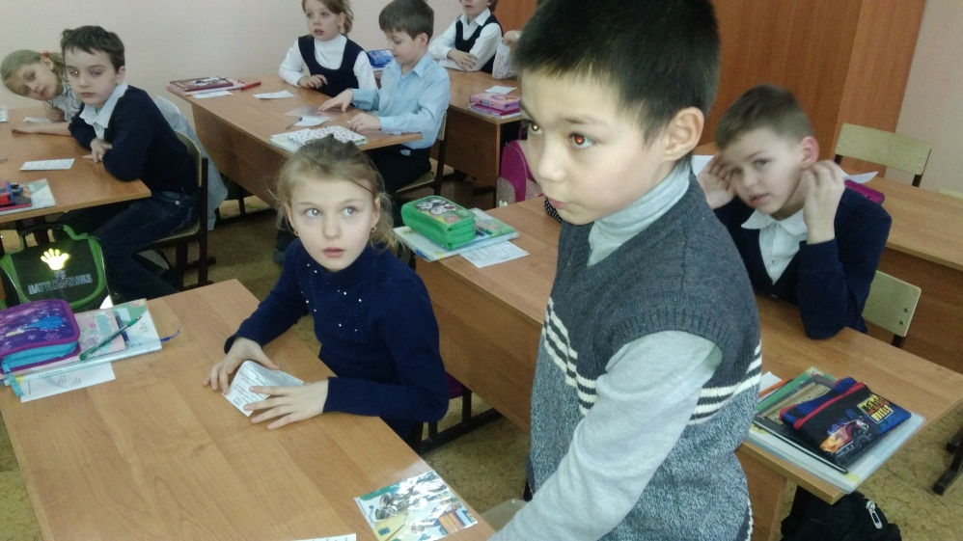
ИГРА «САМЫЙ ВНИМАТЕЛЬНЫЙ»

Slide 19
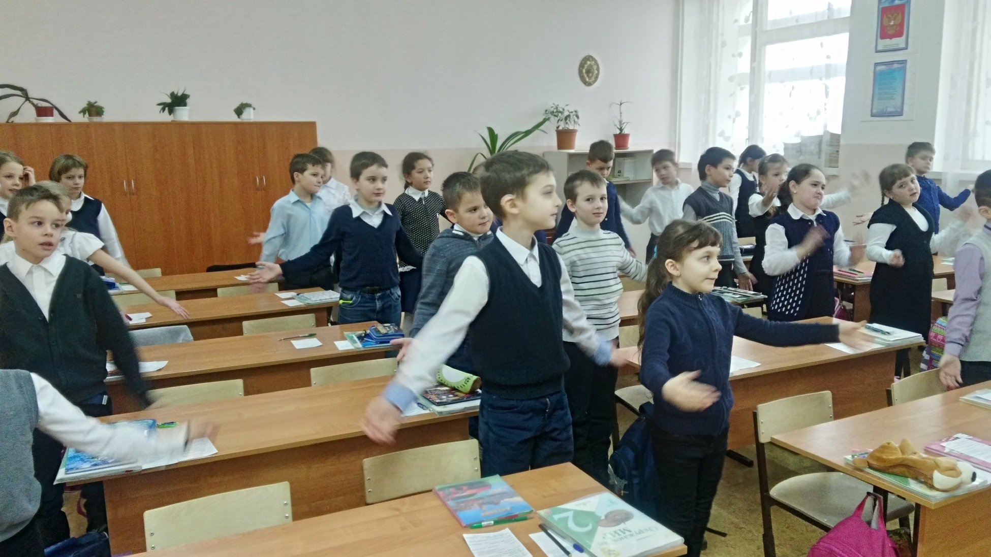
«А ТЕПЕРЬ МЫ ОТДЫХАЕМ…»

Slide 20
Спасибо за
внимание.
Вот такие
мы разные.

